Slide 1
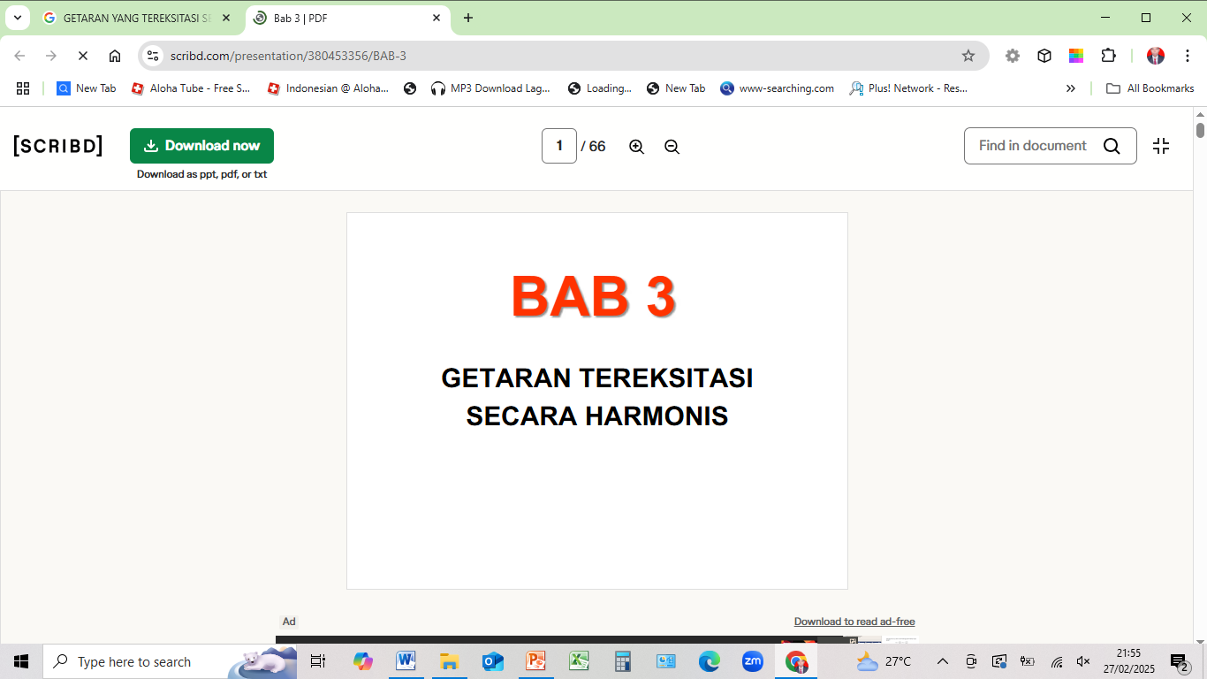
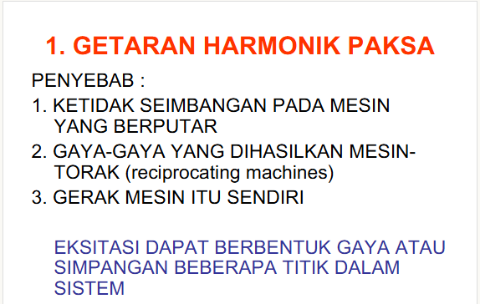
PERT. 14
14-1

Slide 2
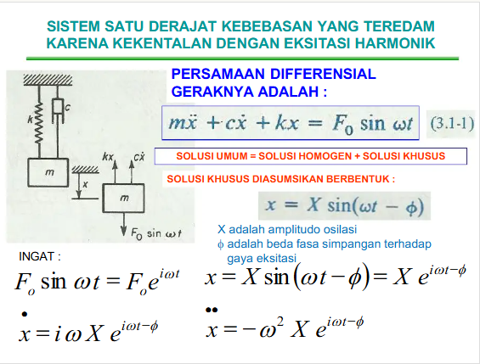
(14
14-2

Slide 3
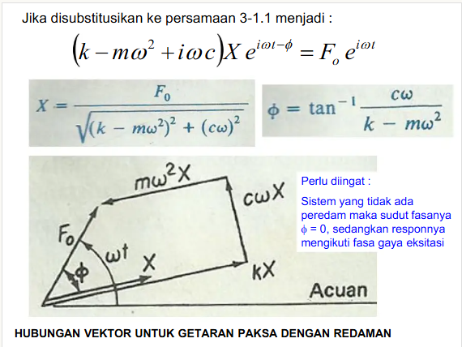
14
14-3

Slide 4
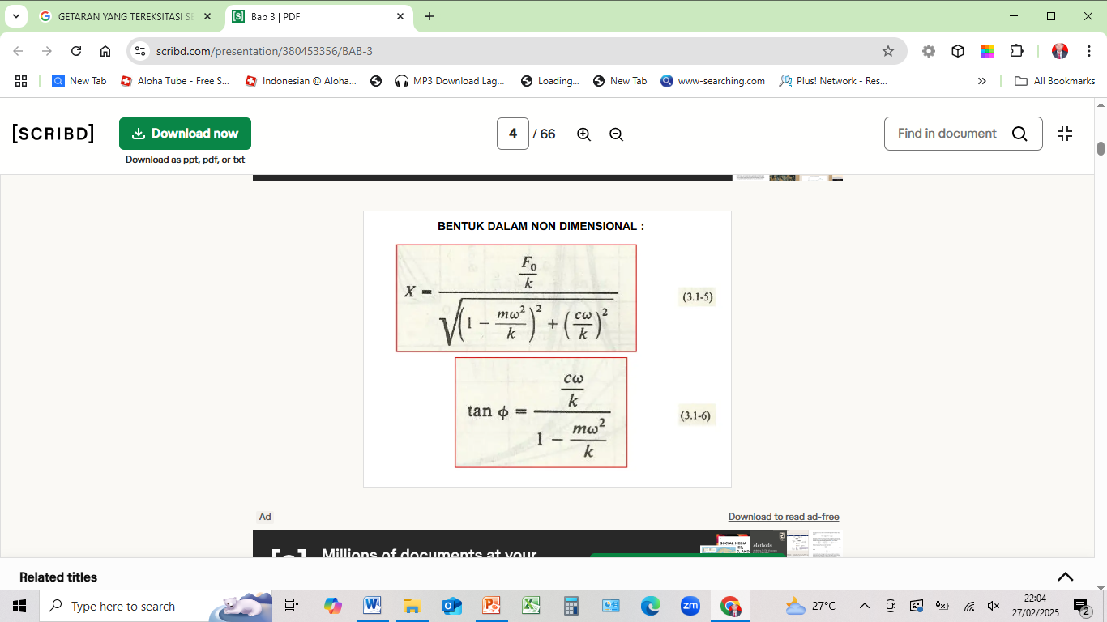
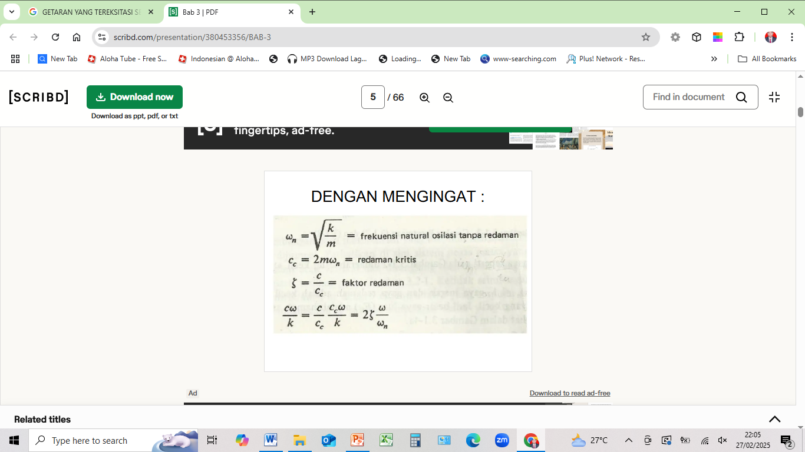
(14.1-5)
(14.1-6)
14-4

Slide 5
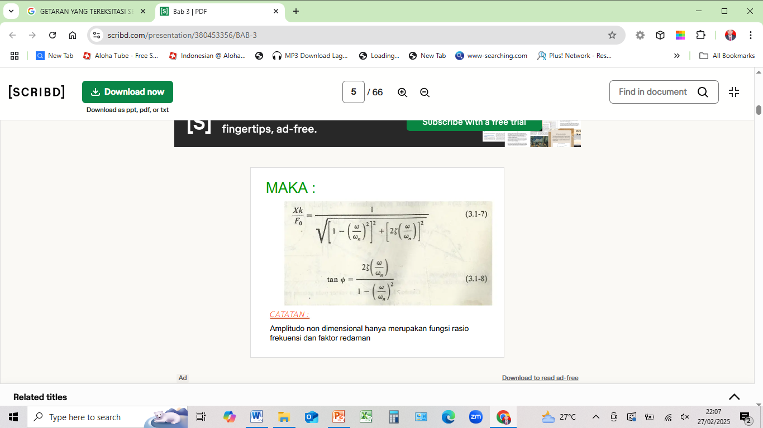
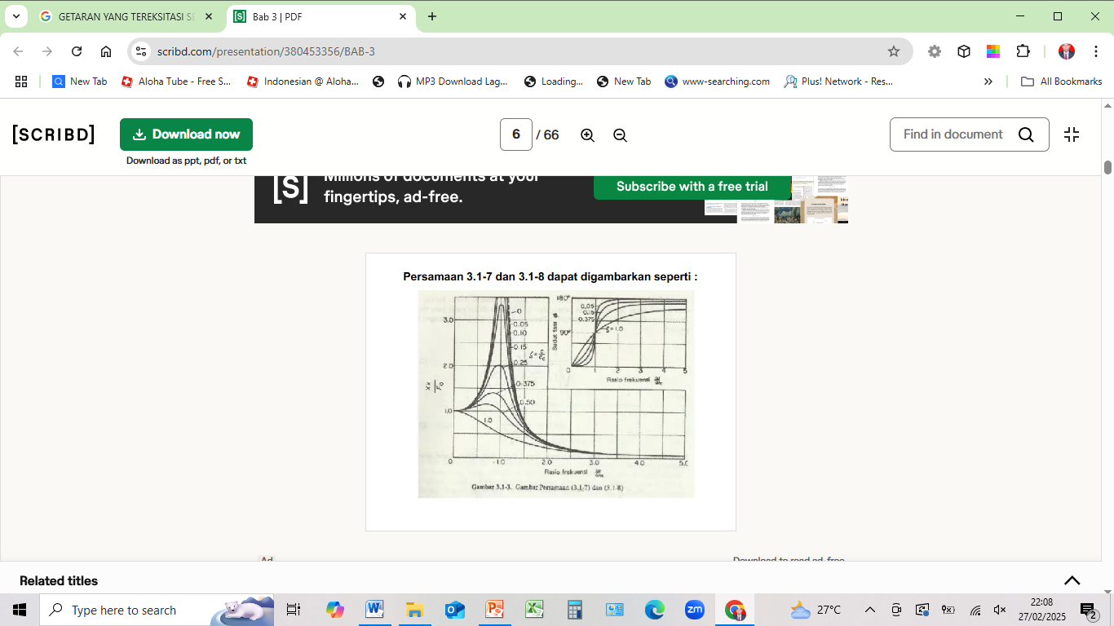
(14.1-7)
(14.1-8)
14-5

Slide 6
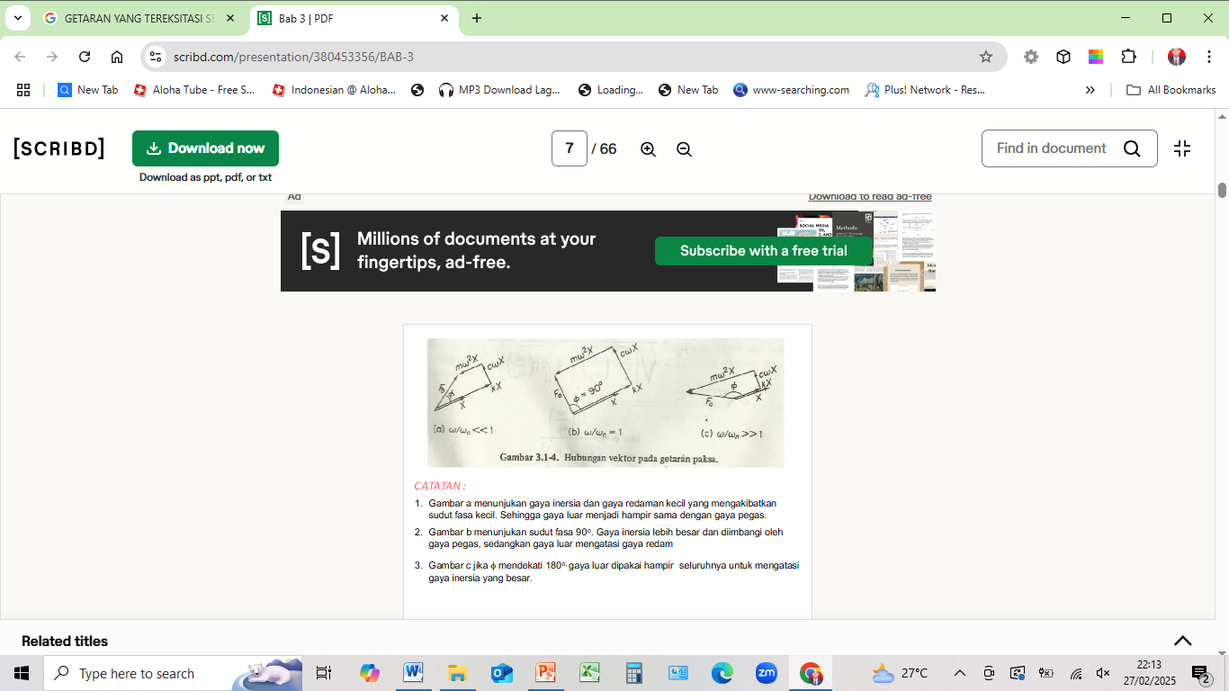
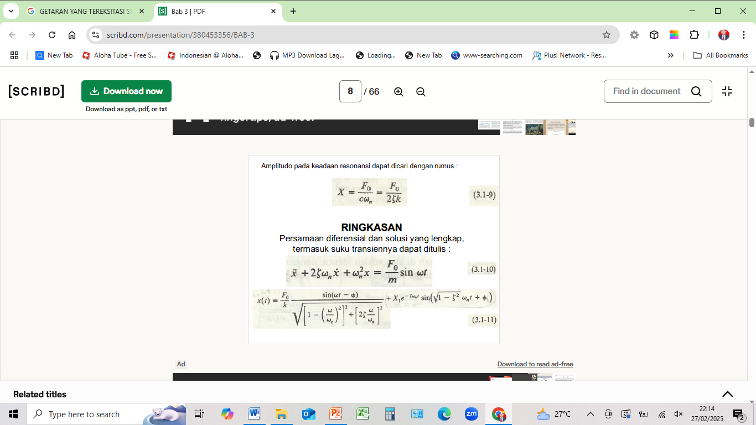
14-6
(14.1-9)
(14.1-10)
(14.1-11)

Slide 7
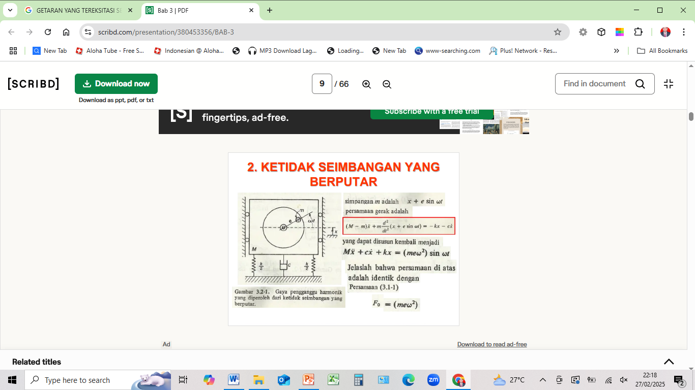
(14.1-1)
14
14-7

Slide 8
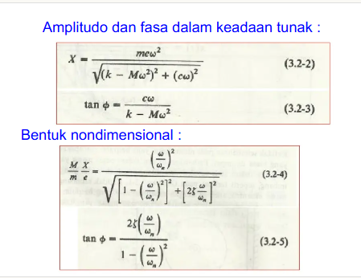
(14.2-2)
(14.2-3)
(14.2-4)
(14.2-5)
14-8

Slide 9
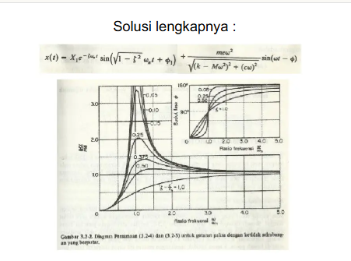
14-9

Slide 10
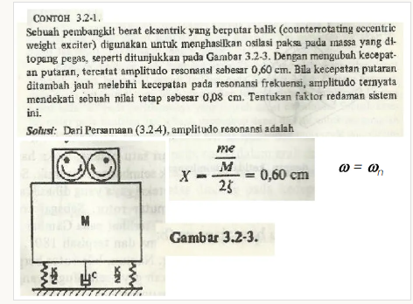
14.2.1
14.2.3
14-10

Slide 11
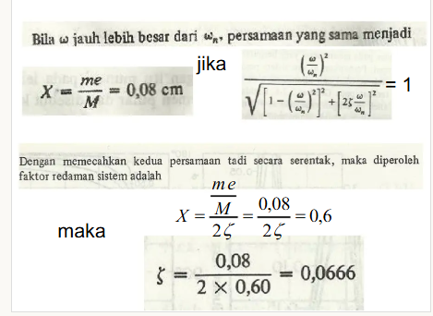
14-11

Slide 12
Latihan Soal:
(1).Mesin diesel mempunyai massa (m) = 250 kg dengan getaran yg khas, diukur dengan Akselerometer yang mempunyai faktor redaman (ζ) = 0,7 dan mempunyai frekuensi getaran (f) = 180 siklus/menit; serta mempunyai redaman konstan (C) = 0,25 m . ω.
Hasil pengukuran Akselerometer yang sebenarnya (Z) = 98% dan Amplitudo (p) yang terukur oleh Akselerometer adalah 0,825 cm, serta mempunyai rasio frekuensi (r) = 1,5.
Tentukan:
a). Frekuensi sirkular variasi harmonis (ω) ?
b). Redaman konstan (C) ?
c). Konstanta redaman kritis (C_{c}) ?
d). Harga simpangan pengukuran dengan menggunakan Akselerometer (Y) ?
e). Frekuensi natural (ω_{n}) ?

